Slide 1
问题的提出
首先，我们提出两个实际问题，要大家解决。
第一个问题是：输入100个学生的“C程序设计”课程的成绩，将这100个分数从小到大输出。
第二个问题是输入100个学生的“C程序设计”课程的期中和期末成绩，算出总评成绩，总评成绩为“30％X期中成绩+70％X期末成绩”，计算总评成绩的分数段情况，列表输出所有的学生成绩和分数段情况。

Slide 2
第 6 章 数 组

Slide 3
数组 (Array)
概念:一组存放位置有序的相同类型
有限个数据的集合

Slide 4
数据是如何存储在计算机中间的?
内存储器
地址
对数据的定义包括:
地址,所占空间大小,内容
.....
01000001
00000100
00000001
........
0002H
0003H
0105AH
0105BH
char mycharacter;
mycharacter=‘A’;
int x;
x=1025;
….
........
….

Slide 5
数组在内存中间的存储方式：连续存放
内存储器
地址
char charray[5];
charray[0]=‘a’;
charray[1]=‘b’;
charray[2]=‘c’;
charray[3]=‘d’;
charray[4]=‘e’;
01100001
01100010
01100011
01100100
01100101
00000100
.....
0002H
0003H
0004H
0005H
0006H
0007H
.....

Slide 6
本章主要内容
6.1 数组的定义和引用
6.2 二维数组的定义和引用
6.3 数组作为函数的参数
6.4 字符数组

Slide 7
6.1 数组的定义和引用
数组是一组具有相同类型的有序变量的集合。这些变量按照一定的规则排列，在内存中占据了一块连续的存储区域，数组名就是这块空间的名称。其中的变量称为数组的元素，用数组名和下标来唯一地确定数组中的元素。
一维数组的定义方式为
类型说明符 数组名[常量表达式]；
例如：
int a[10];
在这里，int是类型名，说明数组的元素都是整型。a表示数组名，数组有10个元素。

Slide 8
说 明
（1）数组名和变量名相同，遵循标识符命名规则。
（2）常量表达式表示数组元素的个数，即数组长度。例如，int a[8]中8表示a数组有8个元素，下标从0开始，这8个元素是a[0]，a[1]，a[2]，a[3]，a[4]，a[5]，a[6]，a[7]。注意不能使用a[8]，数组的下标是0～常量表达式减1。
（3）常量表达式中可以包括整型常量和符号常量，不能包含变量。即C++不允许对数组的大小作动态定义，也就是说数组的大小不能依赖程序运行过程中变量的值。
#define N 256
int a [N]; 错误 ×

Slide 9
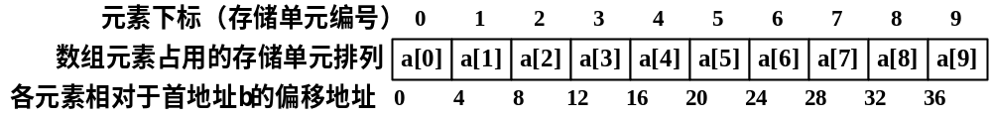
（4）C++编译程序将为数组a在内存中分配的10个连续的内存单元,在图中标明了每个存储单元的名字，可以用这样的名字直接来引用各存储单元。
（5）数组名的作用域与第4章中介绍的变量的作用域相同。当把数组定义为局部变量时，其作用域为块作用域；而把数组定义为全局变量时，其作用域为文件作用域。

Slide 10
6.1.2 一维数组的引用
通过变量定义语句定义了一个数组后，用户便可以随时使用其中的任何元素。数组元素的引用是通过下标运算符[ ]指明和访问的，格式为：
数组名[下标]
一个数组元素又称为下标变量，所使用的下标可以为常量，也可以为变量或表达式，但其值必须是整数，否则将产生编译错误。
使用一个下标变量如同使用一个简单变量一样，可以对它赋值，也可以读取它的值。

Slide 11
例 6.1 输入5个整数，并将这5个整数按逆序输出
#include<iostream>
using namespace std;
int main( )
{ int a[5], i;
cout<<"输入5个数:\n";
for(i=0;i<5;i++)
{ cin>>a[i];}
cout<<"反向输出这5个数为:\n";
for(i=4;i>=0;i--)
{cout<<a[i]<<'\t';}
cout<<endl;
return 0;
}
执行程序时，若输入5个数：4 5 6 7 8↙ 则程序输出：
这五个数的逆序为: 8 7 6 5 4

Slide 12
6.1.3 一维数组的初始化
（1）对数组中的所有元素赋初值。例如：
int x[10] = { 0,1,2,3,4,5,6,7,8,9};
（2）可以对数组中的一部分元素赋初值。例如：
int a[10] = { 1,2,3,4,5};
定义数组a有10个元素，但花括弧内只提供5个初值，表示前5个元素的初值分别为1，2，3，4，5，数组中的其余元素的初值为0。
（3）在定义数组时，当给出数组的全部元素的初值时，可以不指定数组的大小。例如：
int a[9] = { 0,1,2,3,4,5,6,7,8};
可以写成：
int a[ ] = { 0,1,2,3,4,5,6,7,8};

Slide 13
（4）当把数组定义为全局变量或静态变量时，C++编译器自动地将所有元素的初值置为0。当把数组定义为其它存储类型的局部变量时，数组的元素没有确定的初值，即其值是随机的。例如：
static int a[10];
则数组a的每个元素都为0。
int a[10];
数组a的每个元素都为随机值。

Slide 14
6.1.4 一维数组程序举例
例6.2 从数组a中找出值最大的元素并显示出来
#include<iostream>
using namespace std;
const int N=7;
int main()
{ double a[N]={2.6, 7.3, 4.2, 5.4, 6.2, 3.8, 1.4}, max; // 数组初始化
int i;
max=a[0];
for(i=1;i<N;i++)
{ if(a[i]>max) {max=a[i]; } } //将两个数中大的赋给max
cout<<"最大值="<<max<<endl;
return 0;
}

Slide 15
#include<iostream>
using namespace std;
{ int a[10],i,max;
for(i=0;i<10;i++)
{cin>>a[i]; }
max=a[0];
for(i=1;i<10;i++)
{ if(a[i]>max)
{max=a[i]; }
}
cout<<"max="<<max<<endl;
return 0;
}
循环输入10个数据
最大值赋初值
循环判断最大值

Slide 16
例 6.3 用冒泡法对10个数由小到大排序
排序： 是数据处理中重要的基础问题之一。
冒泡法：是最普及最常用的一种排序方法，其算法简单，但排序速度较慢。其它排序算法还有选择法，插入法等等。
算法思想：将相邻的两个数两两比较，将小的调到前头。

Slide 17
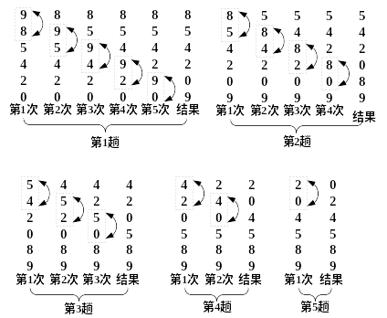
用冒泡法对10个数由小到大排序。

Slide 18
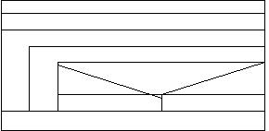
图6-1是n个数升序排序的N-S图。
定义a[n+1]数组
输入n个数到a[1]-a[n]中
for j=1 to n-1
for i=1 to n-j
a[i]>a[i+1]
真 假
a[i]与a[i+1]交换
输出数组a
图 6-1 冒泡（选择）排序

Slide 19
#include<iostream>
using namespace std;
int main( )
{ int a[10];
int i,j,t;
cout<<"Input 10 number :\n";
for (i=0;i<10; i++) //输入数组
{ cin>>a[i]; }
for (i=0; i<10-1; i++)
for (j=0; j<10-i-1 ; j++)
{ if (a[j]>a[j+1])
{ t=a[j]; a[j]=a[j+1]; a[j+1]=t; } //交换两个数
}
for (i=0;i<10; i++) //输出数组
cout<<a[i]<<'\t';
return 0;
}
运行情况如下：
Input 10 number:
7 6 5 3 4 0 1 2 9 8↙
0 1 2 3 4 5 6 7 8 9

Slide 20
因此，定义数组长度为N，使用冒泡法进行排序的循环语句的一般形式是：
for (j=0; j<N-1; j++)
for (i=0; i<N -1-j ; i++)
{ if (a[i]>a[i+1])
{ t=a[i]; //交换两个数
a[i]=a[i+1];
a[i+1]=t;
}
}

Slide 21
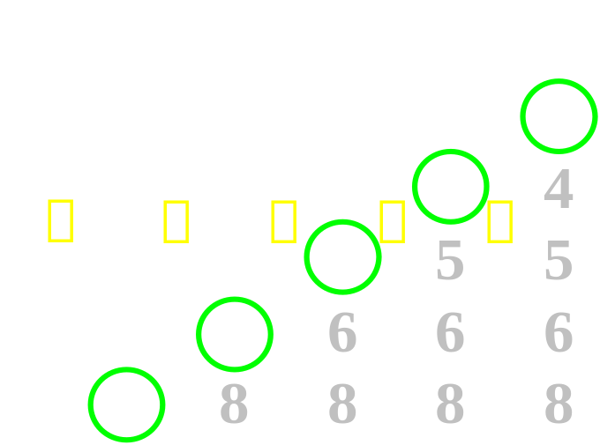
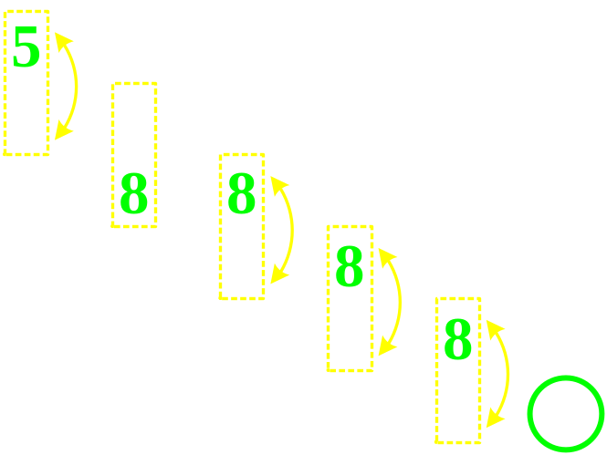
冒泡排序法（升序）
两层循环结构
  外层循环每次把操作范围内最大的数放到最后位置
  内层循环每次把较大的数放到靠后的位置
确定每层循环的边界
  外层循环n-1次
  j=1 to n-1
  内层循环n-j次
  i=1 to n-j

Slide 22
例6.4 将数组中指定的数据删除
#include<iostream>
using namespace std;
int main( )
{ int a[6]={1,3,5,7,9,11},i,j,x;
cout<<"原数组是: \n";
for(i=0;i<6;i++)
cout<<a[i]<<'\t';
cout<<"\n请输入要删除的数据: ";
cin>>x;
for(i=0;i<6;i++)
{ if(a[i]==x) //找删除点
{ for(j=i;j<5;j++)
{a[j]=a[j+1]; } //从删除点开始数据依次向前覆盖
break; //覆盖完数据后退出循环
}
}
if(i==6) //不是从break退出循环，说明未找到删除点
cout<<"数组中没有要删除的数据\n";
else
{ cout<<"删除数据 "<<x<<" 后的数组是: \n";
for(i=0;i<5;i++)
cout<<a[i]<<'\t';
cout<<endl;
}
return 0;
}

Slide 23
cin>>x;
输入13<CR>
i
i
i
a
3 | 6 | 9 | 13 | 34 | 56 | 78
34
56
78

Slide 24
6.2 二维数组的定义
二维数组定义的一般形式为：
类型说明符 数组名[常量表达式][常量表达式];
例如：
int a[3][4];
定义a为3×4（3行4列）的整型数组。注意不能说明为：
int a[3,4];
其元素分别为：a[0][0]，a[0][1]，a[0][2]，a[0][3]，
a[1][0]，a[1][1]，a[1][2]，a[1][3]，
a[2][0]，a[2][1]，a[2][2]，a[2][3]

Slide 25

二维数组在内存中是“按行存放”，即先顺序存放第一行的所有元素，接着存放第二行所有元素……，直到存完最后一行的所有元素。例如，一个二维数组double a[4][2]含有4行2列，共8个元素，共占用内存64个字节，它在内存的存储如图所示。

Slide 26
6.2.2 二维数组的引用
引用二维数组中的某一元素的一般格式为：
数组名[下标][下标]
其中两个下标表达式均为一般表达式，与一维数组一样可包含变量，但其值只能是一个整数，且其值必须在该数组的定义范围之内。如：
a[2][3]=a[1][2]+ 6;
表示将a[1][2]+6赋给二维数组a的第2行第3列元素。多维数组的引用方法依此类推。

Slide 27
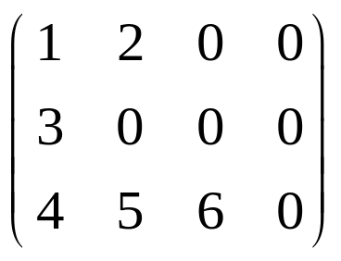
6.2.3 二维数组的初始化
（1）分行给二维数组初始化。例如
int a[3][4]={{1,2,3,4},{5,6,7,8},{9,10,11,12}};
（2）按数组元素的排列顺序，依次列出各个元素的值，并只用一个花括号括起来。例如
int a[3][4]={ 1,2,3,4, 5,6,7,8, 9,10,11,12};
和第1种初始化方法效果相同。
（3）可以部分赋初值。例如
int a[3][4] = { { 1,2}, {3}, {4,5 ,6}};
没有明确列举元素值的元素，其值均为0， 赋初值后数组各元素的值为：

Slide 28
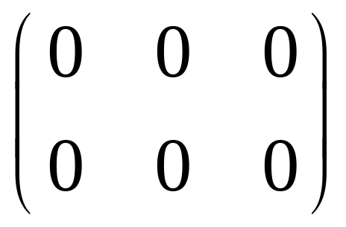
（4）不能给数组整体赋值，只能一个一个地赋值。例如应该：
int a[3][4]={ 1,2,3,4, 5,6,7,8, 9,10,11,12};
而：int a[3][4]={1,2,3,.....,12}; 是错误的，在定义的花括弧中不能出现省略号。
（5）用static 定义的数组不赋初值，系统均默认其为'\0'即数字0。例如若有：
static int a[2][3]; 则数组a的各元素的值为：

Slide 29
例 6.5 求二维数组中的最小元素的值及其位置
#include<iostream>
using namespace std;
int main( )
{ int i,j,row=0, col =0,min; // row记录最小值的行号, col记录列号
int a[3][3]={1,-2,0,4,-5,6,2,4}; //数组初始化
min=a[0][0]; //指定最小值
for (i=0;i<3;i++) //双重循环遍历数组
for (j=0;j<3;j++)
if (a[i][j]<min)
{ min=a[i][j]; row=i; col=j; }
cout<<"a数组的最小元素a["<<row<<"]["<<col<<"]="<<min<<endl;
return 0;
}

Slide 30
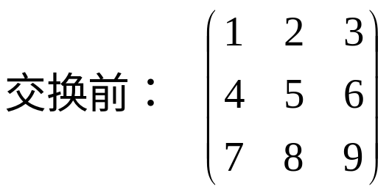
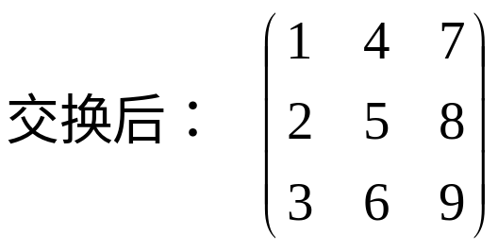
例 6.6将一个3行3列的二维数组中行和列元素互换（数学上称为矩阵的转置）
注意这个变换可以采用两种方法来实现，一是在同一个数组内交换，二是将数组a交换后的数据放在数组b中，两种情况的程序是有区别的。

Slide 31
程序1: 将数组a交换后的数据放在数组b中：
#include<iostream>
using namespace std;
int main( )
{ int a[3][3]={{1, 2, 3},{4,5,6},{7,8,9}};
int b[3][3],i,j;
cout<<"数组a:\n";
for( i=0;i<3;i++)
{ for( j=0;j<3;j++) {cout<<a[i][j]<<'\t';}
cout<<'\n';
}
for( i=0;i<3;i++)
for(j=0;j<3;j++) { b[j][i]=a[i][j]; } //将a数组的i行j列赋给b数组的j行i列
cout<<"数组b:\n";
for(i=0;i<3;i++)
{ for(j=0;j<3;j++) {cout<<b[i][j]<<'\t';}
cout<<'\n';
}
return 0;
}
执行程序后的输出为：
数组a:
1 2 3
4 5 6
7 8 9
数组b:
1 4 7
2 5 8
3 6 9

Slide 32
程序2：直接将数组a中的行列互换，只要将主对角线上的上、下三角形的行列元素互换即可：
#include<iostream>
using namespace std;
int main( )
{ int a[3][3]={{1, 2, 3},{4,5,6},{7,8,9}};
int i,j,t;
cout<<" 转置前的数组a:\n";
for( i=0;i<3;i++)
{ for( j=0;j<3;j++) { cout<<a[i][j]<<'\t';}
cout<<'\n';
}
for( i=0;i<3;i++)
for(j=i;j<3;j++) //遍历对角线上方的元素进行交换
{ t=a[j][i];
a[j][i]=a[i][j]; //行列互换
a[i][j]=t;
}
cout<<"转置后的数组a:\n";
for(i=0;i<3;i++)
{ for(j=0;j<3;j++) {cout<<a[i][j]<<'\t';}
cout<<'\n';
}
return 0;
}

Slide 33
6.3 数组作为函数的参数
函数可以把数组的一个元素作为函数的实参，也可以把数组名作为函数的实参。数组名作为实参时，传递的是整个数组。

Slide 34
6.3.1 数组元素作为函数的实参
由于实参可以是表达式，所以，数组元素当然可以作为函数的实参，与用变量作实参一样，是单向传递，即“值传送”方式。

Slide 35
例6.7 有两个数据系列分别为 int a[8]={26,1007,956,705,574,371,416,517}; int b[8]={994,631,772,201,262,763,1000,781};
求第三个数据系列 c ，要求c中的数据是a，b中对应数的最大公约数。
#include<iostream>
using namespace std;
int gys(int m,int n) //求最大公约数
{ int r;
if(m<n) //算法要求m>n
{ r=m;
m=n;
n=r;
}
while(r=m%n)
{ m=n;
n=r;
}
return n;
}
int main( )
{ int a[8]={26,1007,956,705,574,371,416,517};
int b[8]={994,631,772,201,262,763,1000,781};
int c[8],i;
for( i=0;i<8;i++)
{c[i]=gys(a[i],b[i]); }
for(i=0;i<8;i++)
{ cout<<c[i]<<'\t'; }
cout<<endl;
return 0;
}
执行程序后的输出为：
2 1 4 3 2 7 8 11

Slide 36
6.3.2 数组名作为函数的实参
在C++中，数组名被认为是数组在内存中存放的首地址。用数组名作函数参数，实参与形参都应用数组名。这时，函数传递的是数组在内存中的地址。实参中的数组地址传到形参中，实参形参共用同一段内存。

Slide 37
例6.8 阅读以下程序，分析输出结果
数组b和数组a占据同一段内存
#include<iostream>
using namespace std;
void fun(int a[2])
{ for(int i=0;i<2;i++)
a[i]=a[i]*a[i];
}
int main( )
{ int b[2]={2,4};
cout<<b[0]<<'\t'<<b[1]<<endl; //A
fun(b); //B
cout<<b[0]<<'\t'<<b[1]<<endl; //C
return 0;
}
a同样为数组首地址，也是2000H
a
2000H
2 | 4
4
16
b
2000H
2004H
b就是2000H
输出： 2 4
4 16

Slide 38
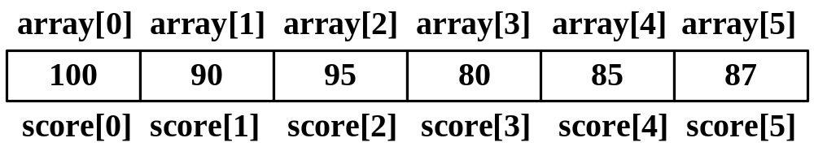
数组名做为函数参数注意事项
（1）用数组名作函数参数，应在主调函数和被调函数中分别定义数组，且类型一致。
（2）需指定实参数组大小，形参数组的大小可不指定。数组名作实参实际上是传递数组的首地址。
（3）C++语言规定，数组名代表数组在内存中存储的首地址，这样，数组名作函数实参，实际上传递的是数组在内存中的首地址。实参和形参共占一段内存单元，形参数组中的值发生变化，也相当于实参数组中的值发生变化。

Slide 39
排序算法(选择法)
例6.9 用选择法对10个数由小到大排序
设用选择排序法对一维数组a中的n(100)个数进行升序（从小到大）排序。则本排序过程分为n-1步：
第一步，在1-n个数中找出最小数，然后和第一个数交换，前一个数已排好。
第二步，在2-n个数中找出最小数，然后和第二个数交换，前二个数已排好。
：
第k步，在k-n个数中找出最小数，然后和第k个数交换，前k个数已排好。
第n-1步，最后一步。在(n-1)-n个数中找出最小数，然后和第n-1个数交换，排序结束。
例如有数“9 6 8 2 4”升序排序，示意为：
第一步，“9 6 8 2 4”五个数中找出最小的数为2，与第一个数9交换：2 6 8 9 4。
第二步，2-5个数“6 8 9 4”中找出最小的数为4，与第二个数6交换：2 4 8 9 6。
第三步，3-5个数“8 9 6”中找出最小的数为6，与第三个数8交换：2 4 6 9 8。
第四步，4-5个数“9 6”中找出最小的数为8，与第四个数9交换：2 4 6 8 9。排序完成。

Slide 40
例6.9 用选择法对10个数由小到大排序
#include<iostream.h>
void sort (int a[ ],int n)
{ int i,j,t;
for (j=0; j<=n-1; j++)
for (i=0; i<=n-1-j ; i++)
{ if (a[i]>a[i+1])
{ t=a[i];
a[i]=a[i+1];
a[i+1]=t;
}
}
}
int main()
{ int b[10]={ 100,90,95,80,85,87,82,93,45,60};
sort(b,10);
cout<<"排序后的数组为：\n"<<endl;
for (int i=0; i<10 ; i++)
{cout<<b[i]<<'\t'; }
return 0;
}
可以发现在主函数调用排序函数后，b数组中各元素的值发生了改变，从无序变成了有序，形参数组的改变也使实参数组发生了改变。

Slide 41
例6.10 编写程序，在被调用函数中删去一维数组中所有相同的数，使之只剩一个。数组中的数已按由大到小的顺序排列，被调函数返回删除后数组中的数据的个数。
int main( )
{int b[]={1,1,1,2,2,2,3,3,4,4,4,5,5,6,6,6,6},i,n;
n=sizeof(b)/sizeof(b[0]);
n=del(b,n);//调用del函数，返回删除数据后数组的元素个数
cout<<"删除相同数据后的数组为: \n";
for (i=0;i<n; i++) //输出数组
{cout<<b[i]<<'\t'; }
cout<<endl;
return 0;
}
#include<iostream>
using namespace std;
int del(int a[],int n) //删除相同数据
{ int i,j;
for(i=0;i<n-1;i++)
{if(a[i]==a[i+1]) //判断相邻数据是否相等
{for(j=i;j<n-1;j++)//若相等删除前一个数
a[j]=a[j+1];
n--; //删除后数组元素个数减少
i--;//继续判断是否有多个数据相同
}
}
return n; //将删除后的数据个数返回
}

Slide 42
6.3.3 二维数组用作函数的参数
用法与一维数组的用法类同，在函数定义时，可以明确指定二维数组的行数和列数，也可以不指定行数，但必须指定二维数组和列数。
如形参定义为：
int array[3][4];
或：
int array[ ][4];

Slide 43
例6.11 有一个3×4的矩阵，求其中的最大元素。
#include<iostream>
using namespace std;
int max_value (int array[][4])
{ int i, j, max;
max=array[0][0];
for (i=0; i<3; i++)
for (j=0; j<4; j++)
if (array[i][j]>max)
{max=array[i][j]; }
return (max);
}
int main( )
{ int a[3][4]={{1,3,5,7},{2,4,6,8},{15,17,34,12}};
cout<<"最大值为： "<<max_value(a)<<'\n';
return 0;
}
程序执行后输出结果为：
最大值为：34

Slide 44
6.4 字 符 数 组
用来存放字符数据的数组是字符数组。字符数组中的一个元素存放一个字符的ASCII码。

Slide 45
6.4.1 字符数组的定义
字符数组定义的形式与前面介绍的数值数组相同。
例如：
char ch[10];
字符数组也可以是二维或多维数组。
例如：
char ch[10][10];
即为二维字符数组。
在C++语言中，可以将字符的值作为整数来处理，整数也可以作为字符来处理（整数的值应在0至255之间）。
例如char ch1[100]; int ch2[100];

Slide 46
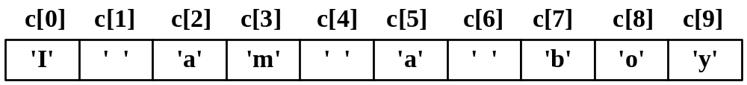
6.4.2 字符数组的初始化
（1）与数值数组的初始化相同，取其相应字符的ASCII值。例如：
char c[10]={'I' , ' ' , 'a' , 'm' , ' ' , 'a' , ' ' , 'b' , 'o' , 'y'};
定义c为字符数组，包含10个元素，初始化后数组的状态如下图所示。

Slide 47
字符数组的初始化(续)
（2）如果字符个数大于数组长度，做错误处理；如果数值个数小于数组长度，后面的字节全部为'\0'。例如：
char str[10]={'C', 'h', 'i', 'n', 'a' };
其前5个元素分别是定义时指定的值，后5个元素的值都是'\0'，即str[5]、str[6]、str[7]、str[8]、str[9]的值都是'\0'。
（3）如果省略数组长度，则字符数即为数组长度。例如：
char ch[ ] =
{'I', ' ', 'a', 'm', ' ', 'a' , 's' , 't', 'u' , 'd' , 'e' , 'n' , 't '};
数组ch的长度是13。

Slide 48
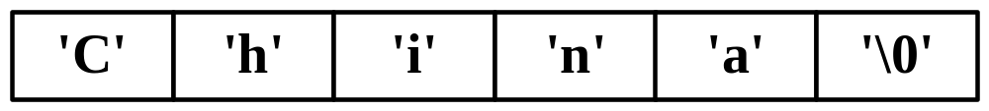
6.4.3 字符串和字符串结束标志
C ++语言将字符串作为字符数组来处理，C++语言中约定用'\0'作为字符串的结束标志，它占内存空间，但不计入串长度。有了结束标志'\0'后，程序往往依据它判断字符串是否结束，而不是根据定义时设定的长度。
char c[]={'C', 'h','i','n','a'}; //长度为5个字节
而： char c[]={"China"}; //长度为6个字节，以'\0'结尾
或去掉{}写为： char c[]="China";
用字符串方式赋值比用字符逐个赋值要多占一个字节，用于存放字符串结束标志'\0'。上面的数组c在内存中的实际存放情况为：

Slide 49
6.4.4 字符数组的输入输出
字符数组的输入输出方法有二种:
（1）逐个字符的输入输出。这种输入输出的方法，通常是使用循环语句来实现的。如：
char str[10];
cout<<"输入10个字符：";
for(int i=0;i<10;i++)
{cin>>str[i]; } //A
......
A行将输入的10个字符依次送给数组str中的各个元素。

Slide 50
（2）把字符数组作为字符串输入输出。对于一维字符数组的输入，在cin中仅给出数组名；输出时，在cout中也只给出数组名。
例6.12 通过键盘输入字符串给字符数组，并把这个数组中的字符串
输出。
#include<iostream>
using namespace std;
int main( )
{ char s1[50];
cout <<"输入字符串: ";
cin >> s1;
cout <<"s1 = " << s1<<endl;
return 0;
}

Slide 51
当要把输入的一行字符作为一个字符串送到字符数组中时，则要使用函数cin.getline( )。该函数的第一个参数为字符数组名，第二个参数为允许输入的最大字符数。
一般形式：cin.getline(数组名, 数组最大字符个数)
例6.13使用函数cin.getline( )实现字符串的输入。
#include <iostream>
using namespace std;
int main ( )
{ char s1[81];
cout<<"输入一行字符串:";
cin.getline(s1,81); //A
cout<<"s1="<<s1<<'\n'; //B
return 0;
}

Slide 52
例6.14 用逐个元素初始化字符数组
#include <iostream>
using namespace std;
int main ( )
{ char c[]={'C' , 'h' , 'i' , 'n' , 'a'};
cout<<"c="<<c<<'\n';
return 0;
}

Slide 53
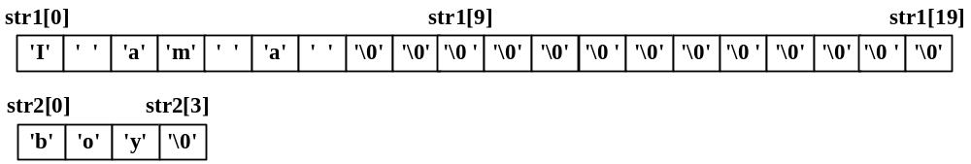
6.4.5 字符串处理函数
（1）字符串连接函数strcat和strcat_s
格式： strcat (字符数组名1, 字符数组名2)
功能：把字符数组2中的字符串连接到字符数组1 中字符串的后面，并删去字符串1后的串标志'\0'。本函数返回值是字符数组1的首地址。例如：
char str1[20]="I am a ";
char str2[ ]="boy!";
cout<<strcat(str1,str2);
输出：
I am a boy!

Slide 54
strcat_s
格式： strcat_s(字符数组名1, 合并字符串后的字符数量+1,字符数组名2)
功能：与strcat完全一致，只是函数返回值是一个整形数据，0代表正确，1代表错误。
另外多了一个函数参数，最大长度参数
源串大小+目标串大小+1（字符串结束符大小）
char str1[12]="I am a ";
char str2[ ]="boy";
cout <<strcat_s(str1,strlen(str1)+strlen(str2)+1,str2)<<endl
cout str1;

Slide 55
（2）字符串拷贝函数strcpy和strcpy_s
格式： strcpy (字符数组名1, 字符数组名2)
功能：把字符数组2中的字符串拷贝到字符数组1中，连'\0'同时拷贝到字符数组1中。例如：
char str1[20]="I am a ";
char str2[]＝"boy";
strcpy(str1,str2);
cout<<str1;
输出为：
boy

Slide 56
strcpy_s
格式： strcpy_s (字符数组名,目标缓冲区的大小，数组名2)
功能：与strcpy 完全一致，只是函数返回值是一个整形数据，0代表正确，1代表错误。
另外多了一个函数参数，最大长度参数
复制后字符串的字符数量+1，例如：
char str1[12]="I am a ";
char str2[ ]="boy";
strcpy_s(str1,strlen(str1),str2)<<endl
//或者strcpy_s(str1,strlen(str2)+1,str2)<<endl
cout str1;

Slide 57
（3）字符串比较函数strcmp
格式： strcmp(字符数组名1, 字符数组名2)
功能：该函数的二个实参均可以是字符数组名，或者是一个字符串。对二个字符串进行比较的规则是：从二字符串的首字符开始自左至右逐个字符进行比较，这种比较是按字符的ASCII码值的大小来进行的，直到出现二个不同的字符或遇到字符串的结束符'\0'为止。如果二个字符串中的字符均相同，则认为二个字符串相等；当二个字符串不同时，则以自左至右出现的第一个不同字符的ASCII码相减的结果作为二个字符串的比较结果，并将这比较结果作为函数的返回值返回。若二个字符串相等，则返回0；若字符串1大于字符串2，返回一个正整数；若字符串1小于字符串2，返回一个负整数。

Slide 58
char str1[12]=“CHINA";
char str2[ ]=“CHINB";
strcmp(str1,str2)<<endl
char str1[12]=“CHINA";
char str2[ ]=“AHINB";
strcmp(str1,str2)<<endl
下面所定义的函数实现了函数strcmp( )相同的功能：
int stringcomp(char s1[],char s2[])
{ int j=0,k;
while( (k=s1[j]-s2[j])==0 && s1[j]) j++;
return k;
}

Slide 59
判断字符串是否相等的方法
注意：在程序中使用str1=str2;是错误的。因为数组名代表这个数组在内存中的首地址，一经编译，这个地址就是固定的，因此可以把数组名看作是常量，赋值运算符的左边出现常量是错误的。
必须使用if(strcmp(str1,str2)==0) 来判断字符串是否相等
函数strcpy( )的第二个参数也可以是一个字符串，如：
char ss[90];
strcpy(ss, "student");
执行后字符数组ss中的字符串就是student。

Slide 60
（4）求字符串的长度函数strlen
格式： strlen(字符数组名)
功能：该函数的实参可以是字符数组名，也可以是字符串，返回值为数组首字母到第一个字符串结束标志'\0'的长度。并非数组在内存中空间的大小。例如：
char c1[80]="china";
cout<<strlen(c1)<<endl;
输出结果是：5

Slide 61
大小写转换函数
（5）大写字母变换成小写字母函数strlwr
格式： strlwr(字符数组名)
功能：该函数将字符数组中存放的字符串中的所有大写字母变换成小写字母。
（6）小写字母变换成大写字母函数strupr
格式：strupr(字符数组名)
功能：该函数将字符数组中存放的字符串中的所有小写字母变换成大写字母。

Slide 62
（7）函数strncmp
格式：strncmp(字符串1,字符串2 , maxlen)
功能：该函数的第一个和第二个参数均可为字符数组名或字符串，第三个参数为正整数，它限定了至多比较的字符个数。若字符串1或字符串2的长度小于maxlen的值时，这函数的功能与strcmp( )相同。当二个字符串的长度均大于maxlen的值时，maxlen为至多要比较的字符个数。如：
cout<<strncmp("China" , "Chifjsl;kf" , 3)<<'\n';
因二个字符串的前三个字符相同，所以输出的值为0。

Slide 63
（8）函数strncpy
格式：strncpy(字符数组名1, 字符串2, maxlen)
功能：第二个参数可以是数组名，也可以是字符串，第三个参数为一个正整数。当字符串2的长度小于maxlen的值时，这函数的功能与strcpy( )完全相同；当字符串2的长度大于maxlen的值时，只把字符串2中前面的maxlen个字符拷贝给第一个参数所指定的数组中。如：
char s[90], s1[90];
strncpy(s,"abcdssfsdfk",3); //A
strncpy(s1,"abcdef",90); //B
A行仅拷贝前面的三个字符，s中的字符串为"abc"。在B行中，由于字符串"abcdef"的长度小于90，将这字符串全部拷贝到s1中。

Slide 64
例6.15 阅读程序，分析程序的输出结果
#include <iostream>
#include<string>
using namespace std;
int main()
{ char str[10]="12345",str1[10]="ABCDE", str2[]="abcde";
strcpy(str1+4,str2+3); //A
strcat(str, str1+2); //B
cout<<str<<endl;
return 0;
}

Slide 65
6.4.6字符数组的应用举例
例6.16 输入3个字符串，按升序排序后输出！
#include <iostream>
#include <string>
using namespace std;
void swap(char a[],char b[]) //实现二个字符串的交换
{ char t[80];
strcpy( t, a); strcpy( a, b); strcpy( b, t);
}
int main ( )
{ char s1[80],s2[80],s3[80];
cout<<"输入三行字符串:\n";
cin.getline( s1,80); //输入字符串
cin.getline( s2,80);
cin.getline( s3,80);
if ( strcmp( s1, s2) > 0 ) swap(s1, s2); //判断字符串大小
if ( strcmp( s1, s3) > 0 ) swap(s1, s3);
if ( strcmp( s2, s3) > 0 ) swap(s2, s3);
cout <<"排序后的结果为 : \n";
cout<< s1 << endl<<s2 << endl<< s3 << endl;
return 0;
}

Slide 66
例6.17 将字符串中所有的数字字符删除
#include <iostream>
#include <string>
using namespace std;
void del(char s[])
{ int i=0;
while(s[i]) //遍历数组
{ if(s[i]>='0'&&s[i]<='9') //当前字符为数字字符
{ strcpy(s+i, s+i+1); //A 用当前字符后面的字符串覆盖当前字符
i--; //当前字符保持不变，下一循环继续判断覆盖过的当前字符
}
i++;
}
}
int main( )
{ char str[80];
cout<<"请输入一个字符串\n";
cin.getline(str,80); //输入字符串
del(str); //调用算法函数
cout<<str<<endl; //输出结果
return 0;
}

Slide 67
例6.18 输入一个字 的符串和子串，将字符串中所有子串删除
#include <iostream>
#include <string>
using namespace std;
int del(char s[], char sub[])
{ int i=0,j,k,flag=0;
while(s[i]) //遍历母串
{ j=i; k=0;
while(s[j]==sub[k]&&s[j]!='\0') //遍历子串比较
{ j++; k++; }
if(sub[k]=='\0')
{ flag=1; //找到子串后设置标志位
strcpy(s+i,s+j); //删除子串，也可写成：strcpy_s(s+i,strlen(s)+1,s+j);
i--;
}
i++;
}
if(flag) return 1; //若找到子串，返回1
else return 0; //找不到，返回0
}

Slide 68
例6.18 输入一个字 的符串和子串，将字符串中所有子串删除
int main()
{ char str[80], substr[10];
int n;
cout<<"请输入一个字符串: ";
cin.getline(str,80);
cout<<"请输入一个子串: ";
cin.getline(substr,10);
n=del(str,substr);
if(n==1) cout<<"删除子串后的字符串为: "<<str<<endl;
else cout<<str<<"中未找到"<<substr<<"子串"<<endl;
return 0;
}

Slide 69
例6 .19将字符串中所有的数字字符子串前插入一个符号’-’
#include <iostream>
#include <string>
using namespace std;
void insert(char a[],char b[])
{ int i,j,flag=0;
for(i=0,j=0;a[i]!='\0';i++)
{ if(!(a[i]>='0'&&a[i]<='9')) //不是数字字符，将字符复制到数组b
{ b[j++]=a[i]; flag=1; }
else //数字字符
{ if(flag==1) { b[j++]='-' ; flag=0;} //第一个数字字符，插入'-'
b[j++]=a[i]; //其余数字字符，依次复制到数组b
}
}
b[j]='\0';
}

Slide 70
例6 .19将字符串中所有的数字字符子串前插入一个符号’-’
int main( )
{ char str1[80],str2[80];
cout<<"请输入一个字符串: ";
cin.getline(str1,80);
insert(str1,str2);
cout<<str2<<endl;
return 0;
}

